Slide 1
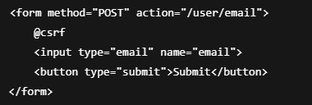
CSRF (Cross-Site Request Forgery) – Nədir və Necə İşləyir?
CSRF (Cross-Site Request Forgery – Saytlararası Sorğu Saxtakarlığı), veb tətbiqlərinə qarşı həyata keçirilən təhlükəli və yayğın bir hücum növüdür. Bu hücumun əsas məqsədi – istifadəçinin xəbəri olmadan, onun adından serverə icazəsiz sorğular göndərməkdir.
Bu hücum, istifadəçi artıq sistemdə (məsələn, veb tətbiqində) authenticated (yəni login olunmuş) vəziyyətdə olduqda daha təhlükəli olur. Çünki həmin anda onun brauzeri artıq session cookie-lərini daşıyır və həmin sessiya vasitəsilə sistem tərəfindən tanınır. Beləliklə, hücumçu həmin istifadəçi adından zərərli əmrlər icra etdirə bilər.
CSRF-nin Qarşısını Necə Alırıq?
Bunun qarşısını almağın əsas yolu hər POST, PUT, PATCH və DELETE sorğusunu bir növ təhlükəsizlik açarı (token) ilə yoxlamaqdır. Laravel bunu CSRF tokenləri ilə həyata keçirir.
Laravel formaları üçün aşağıdakı helper istifadə olunur:
Bu @csrf direktivi Laravel-ə deyir ki, forma daxilinə gizli bir input əlavə etsin:
Laravel serveri hər POST (və digər mutasiya əməliyyatları) zamanı gələn _token dəyərini istifadəçinin sessiyasındakı dəyərlə müqayisə edir. Əgər uyğun deyilsə, sorğu rədd edilir və 419 Page Expired və ya TokenMismatchException qaytarılır.

Slide 2
Hücumçunun Qarşılaşdığı Çətinlik Hücumçu bu @csrf token-i bilə bilməz:
Çünki bu token yalnız server tərəfindən yaradılır və istifadəçinin sessiyası ilə bağlı olur.
Token brauzerə göndərilir, lakin yalnız istifadəçinin öz sessiyası üçün keçərlidir.
Hücumçu öz formasında bu tokeni təyin edə bilməz, çünki onun həmin sessiyaya çıxışı yoxdur.
Bu səbəbdən Laravel kimi framework-lər CSRF qoruması ilə bu cür hücumların qarşısını çox effektiv şəkildə ala bilir.

Slide 3
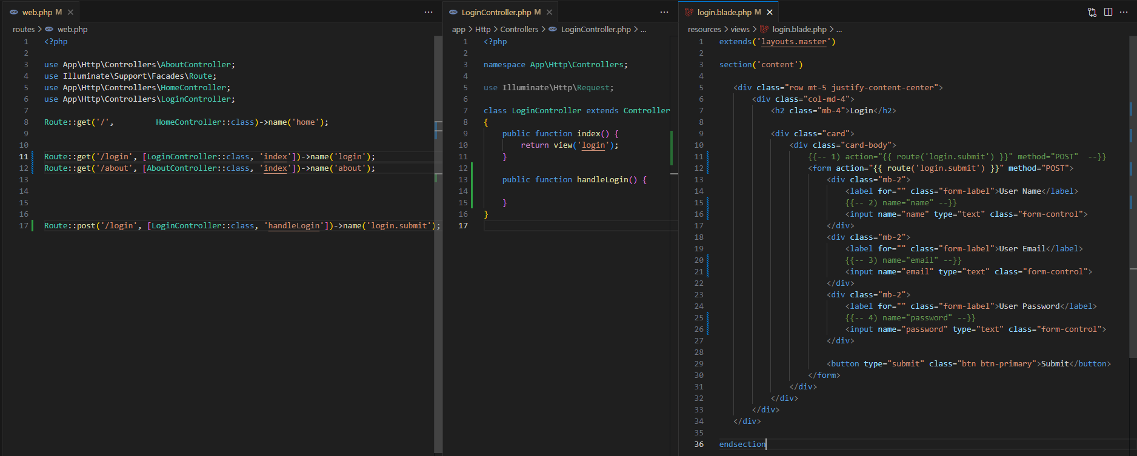
CSRF -i aktiv etmək üçün bir neçə qayda var bunlardan ən rahatdı aşağıdakı qaydadır. FORM elementinin altında @csrf yazırıq. Bunu etmədən öncə qovluq strukturuna baxaq və LoginController faylı ilə Login şablon faylını yaradaq. Bunların şəkillərini slaydlarda yerləşdirirəm....
Aşağıda @csrf yazmadan nəticənin nə olacağına baxaq (419 Page Expired və ya TokenMismatchException qaytarılır). Şəkil 5ci slaydda....

Slide 4
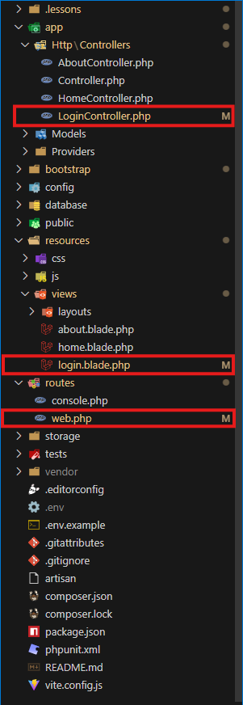
Struktur bu cürdür.

Slide 5
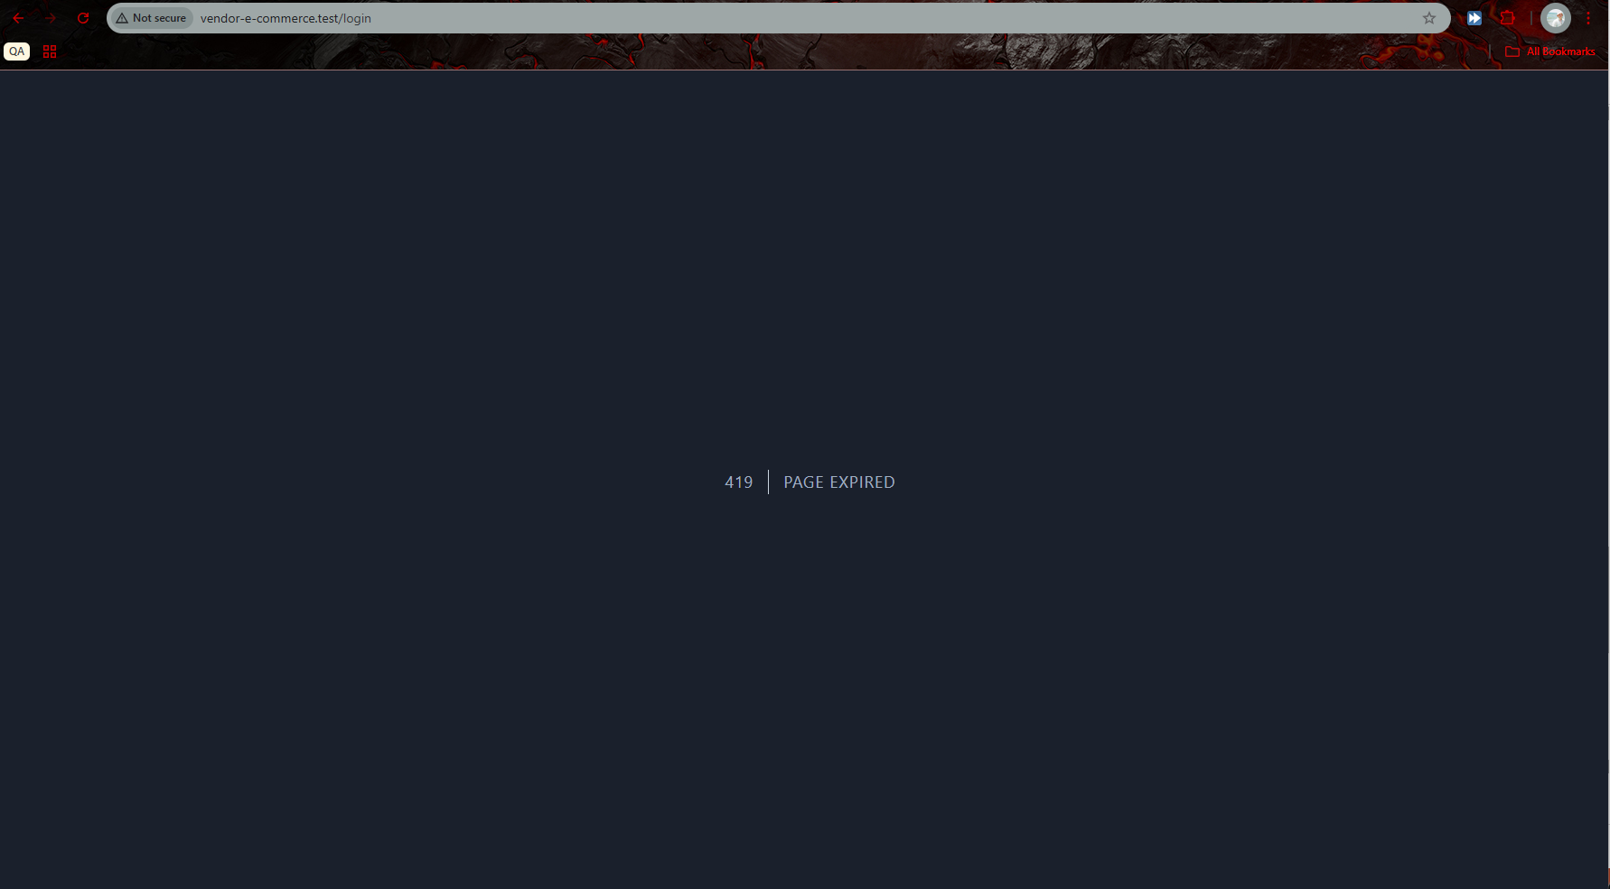
.

Slide 6
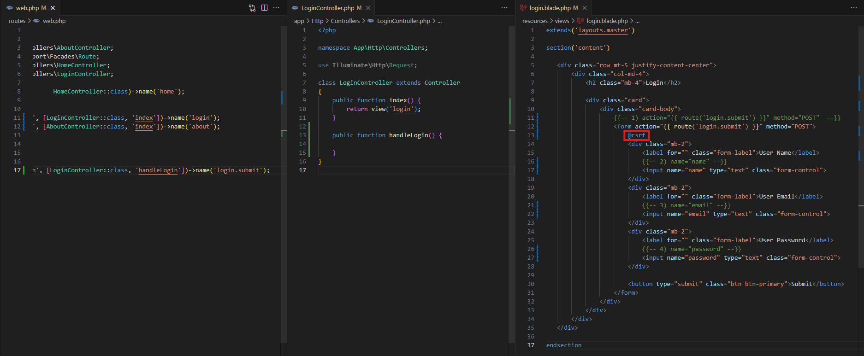
CSRF əlavə etdikdən sonra Controller -də yazdığımız handleLogin() funksiyası işləyəcək və sadəcə ağ səhifə görəcəyik. Şəkil növbəti slaydda.

Slide 7
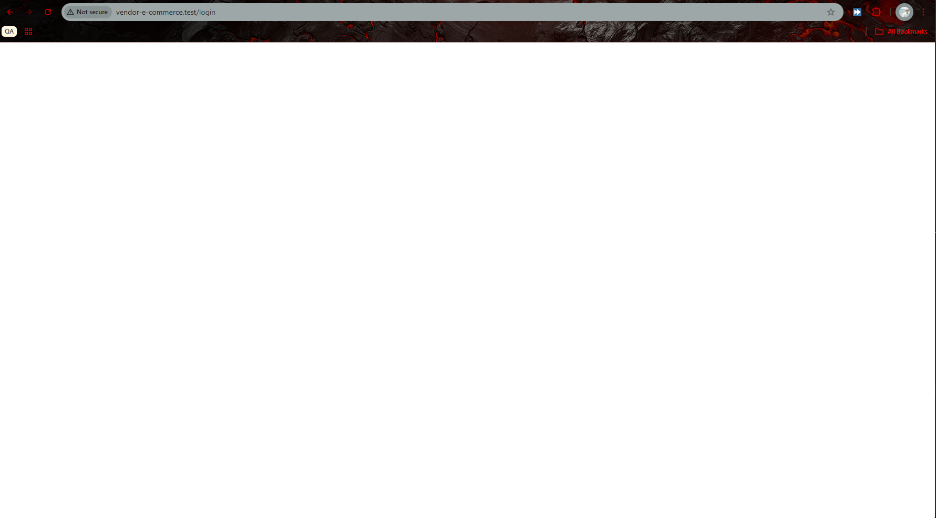
.

Slide 8
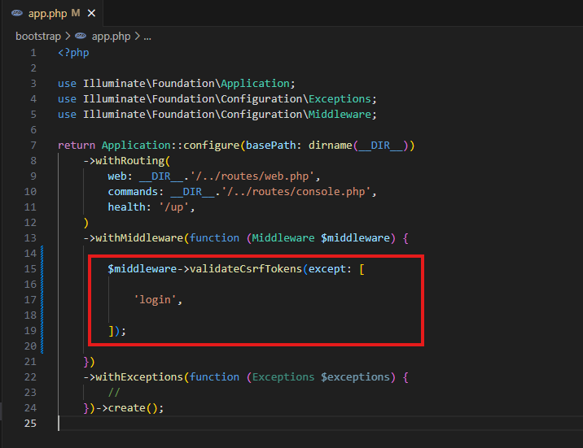
CSRF -i aktiv etmənin başqa yolu `bootstrap\app.php` faylındakı withMiddleware() funksiyasına aşağıdakı kodları əlavə etməkdir. Burada LOGİN yazısı onu bilirir ki, biz LOGİN routerinə CSRF təyin edirik. ACNAQ * ( ulduz ) simvolu qoyaraq hər şeyə CSRF təyin et deməkdə olar.
$middleware->validateCsrfTokens(except: [
'login',
]);
Bu cür yazmaq qaydası LARAVEL 11 və üstü versiyalardadır.

Slide 9
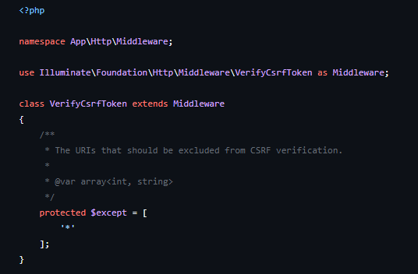
LARAVEL 11 -dən aşağı versiyalarda APP qovluğunda app/Http/Middleware/VerifyCsrfToken.php adlı bir fayl var. Bu faylda isə $except adlı array içində aşağı şəkildə olduğu kimi yazmaq lazımdır.
Uzun illər bu Middleware, Kernel faylları ilə işlədiyimiz üçün, Laravel 11 -ə qədər olan qovluq və fayl sisteminə öyrəşmişik. Bunun üçün hal hazırda quru olan laravel 12 -ni dəyişərək laravel 10 edəcəyik. Ən sonda isə Laravel 10 Update edərək yeni Laravel versiyasına keçid edə bilərik.

Slide 10
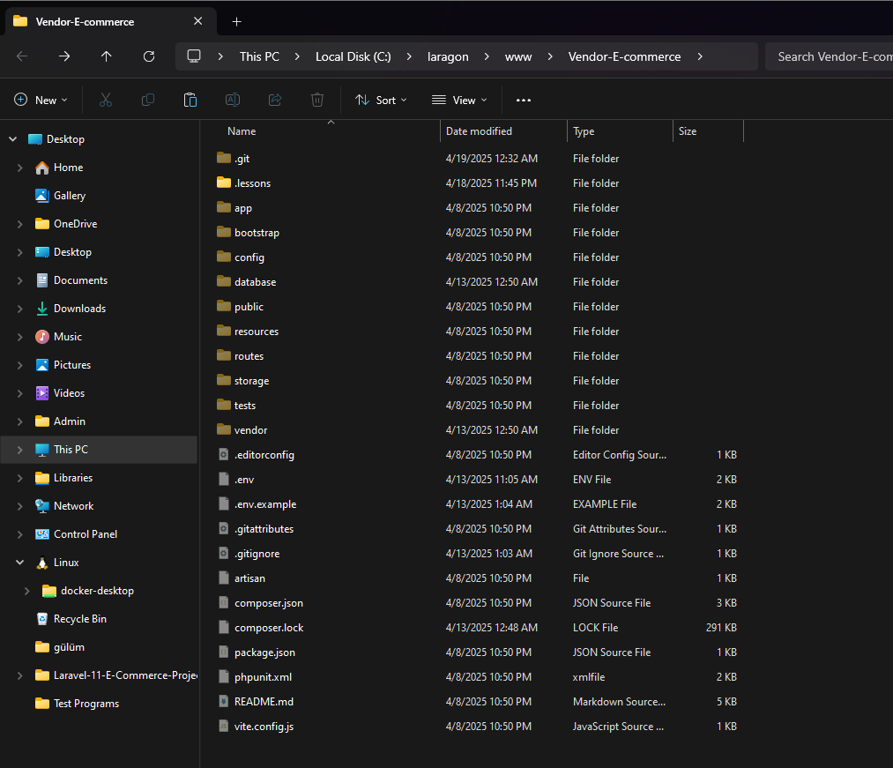
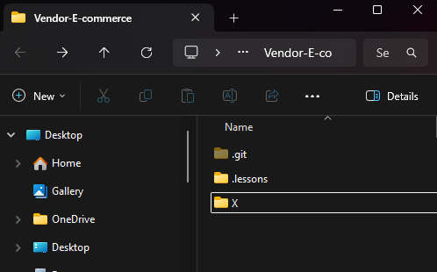
git və lessons xaric digər hər şeyi başqa yerə köçürürük.
Məsələn X adında bir qovluq içinə

Slide 11
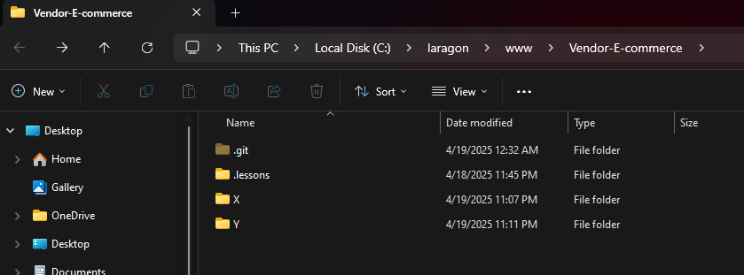
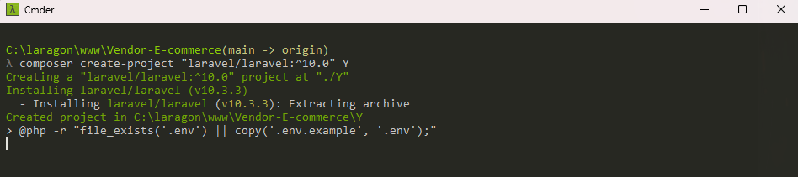
Sonra Y qovluğunda Laravel 10 versiyasında yeni proyekt yaradırıq.

Slide 12
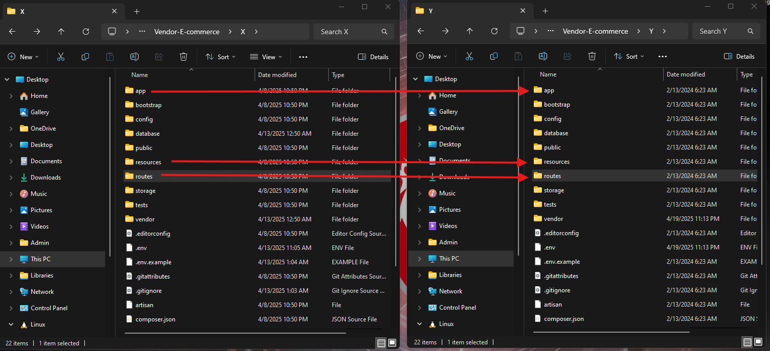
Proyekt yükləndikdən sonra X qovluğundakı, Routerləri, Controllerləri, Şablonları Y qovluğuna köçürürük və X qovluğunu silirik.

Slide 13
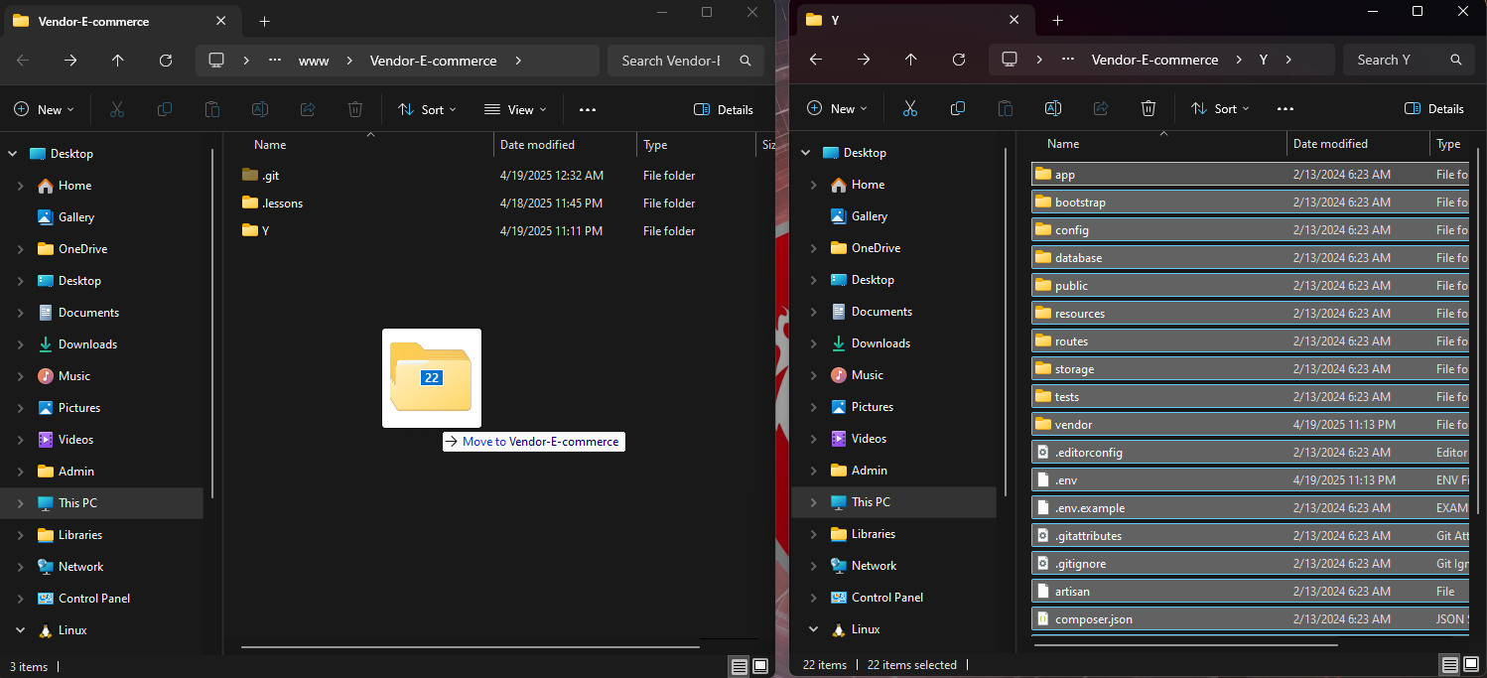
İndi isə Y qovluğundan bütün faylları və qovluqları çölə çıxarırıq və boş Y qovluğunu silirik.

Slide 14
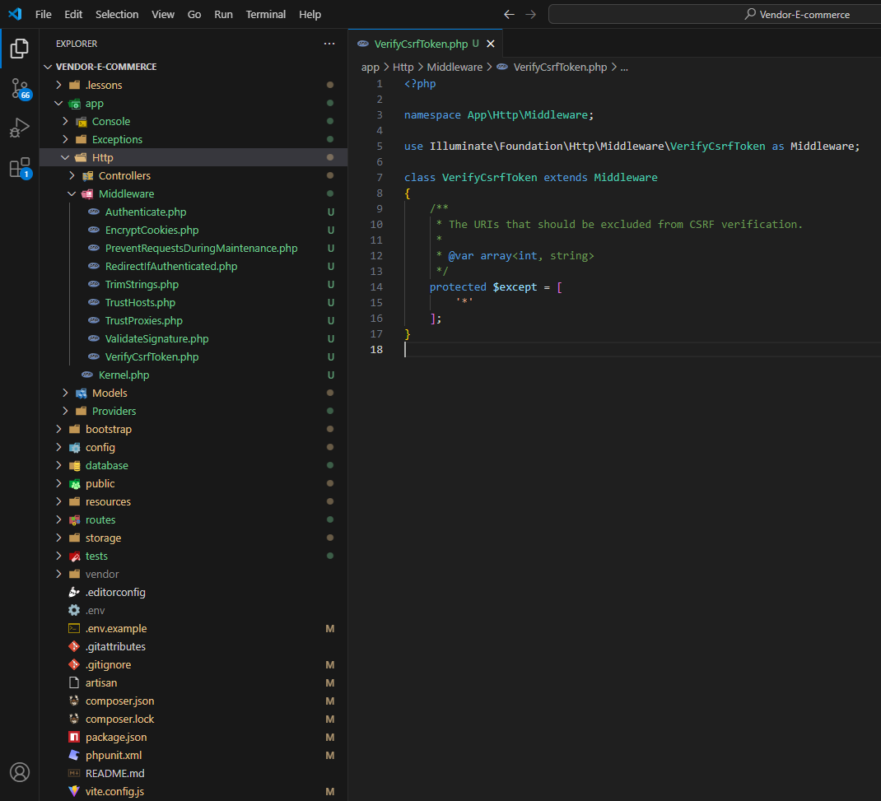
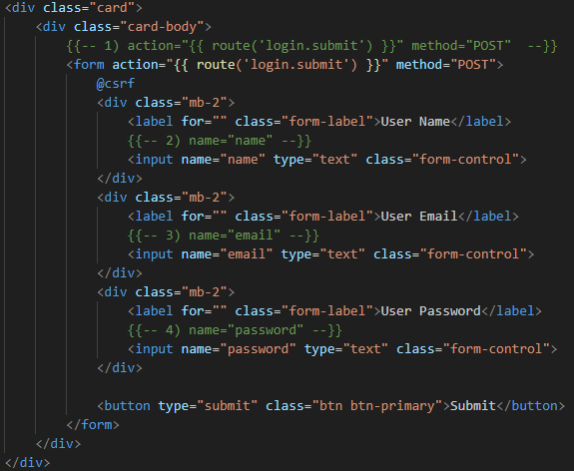
Artıq ` app\Http\Middleware\VerifyCsrfToken.php ` adında fayl var onun içində 9cu salydda dediyimiz kimi yaza bilərik.
Ancaq biz yenədə ULDUZ simvolu əvəzinə @CSRF direktivini yazaq şablonda. Ulduzu sonradan silmişəm.

Slide 15
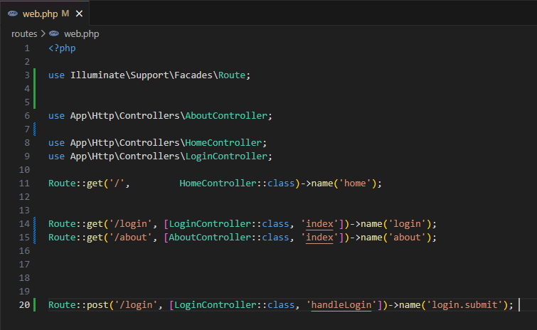
İndi isə Laravel-də form məlumatlarının göndərilməsi və serverdə qarşılanması necə olur onu görək.
Route Təyin Edilməsi
İzah:
Bu sətir Laravel router-ə deyir ki, əgər istifadəçi /login ünvanına POST sorğusu göndərərsə:
LoginController sinfindəki handleLogin() metodu işə düşsün.
Bu route-a login.submit adı verilib. Bu ad sonradan route('login.submit') vasitəsilə
istifadə olunur. Bu ad onu bildirir ki, biz /POST sorğusu ilə işləyən /login ünvanını
nəzərdə tuturq. Yəni həmin ünvandan gələn sorğuları qarşılayırıq yaxud həmin
ünvana geri cavab göndəririk.

Slide 16
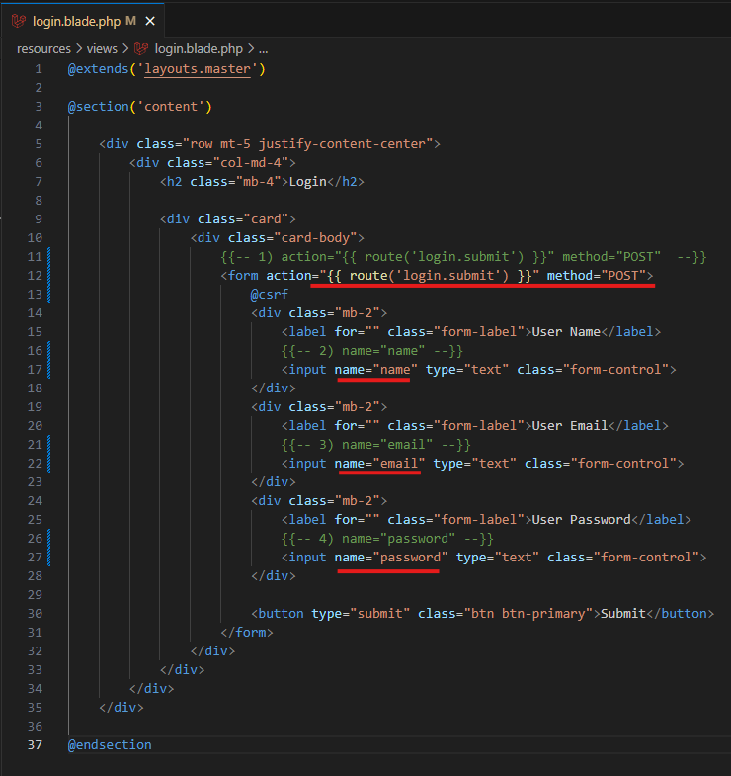
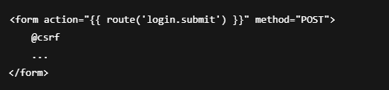
HTML Formanın Qurulması
İzah:
action="{{ route('login.submit') }}":
Formanın məlumat göndərəcəyi ünvanı göstərir.
Bu Route::post('/login'...) ilə uyğun gəlir, yəni istifadəçi formu göndərəndə /login ünvanına POST sorğusu gedəcək.
method="POST":
Form məlumatlarının serverə POST üsulu ilə göndəriləcəyini bildirir.
POST metodu daha təhlükəsiz və məxfi məlumat göndərmək üçün istifadə olunur (məsələn, şifrə).
@csrf:
Laravel-in CSRF qoruması üçün əlavə olunur.
Server tərəfindən formaya avtomatik hidden input əlavə edir ki, bu da CSRF hücumlarının qarşısını alır.

Slide 17
Form Input-lar (İstifadəçi məlumatları)
a) name="name"
Bu input istifadəçinin adını daxil etməsi üçün nəzərdə tutulub.
name="name" form məlumatlarını serverə göndərərkən açar (key) kimi çıxış edir.
PHP və Laravel tərəfdə $_POST['name'] və ya request()->name vasitəsilə bu dəyəri oxuya bilərik.
b) name="email"
Bu input istifadəçinin e-poçt ünvanı üçündür.
Göndərilən məlumat $_POST['email'] və ya request()->email ilə oxunur.
c) name="password"
İstifadəçi şifrəsini bu input vasitəsilə daxil edir.
Şifrəni name="password" etiketi ilə serverə göndərir.
Real tətbiqlərdə bu type="password" olmalıdır ki, simvollar ulduzla gizlənsin.

Slide 18
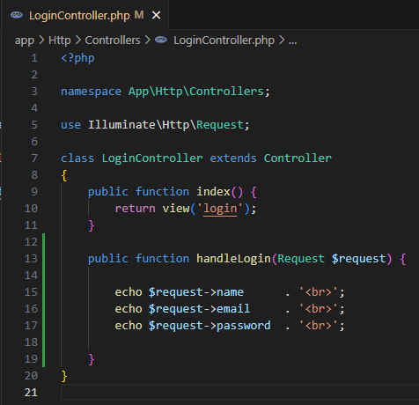
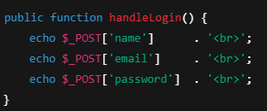
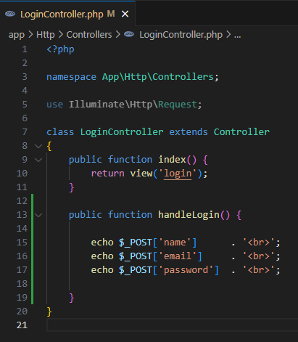
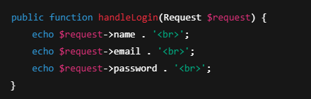
Kontroller Metodu
İzah:
Bu metod form məlumatları serverə gəldikdə Laravel tərəfindən işə salınır.
$_POST[...] vasitəsilə HTML form daxilində yazılmış input-ların dəyərlərini alır və ekrana çap edir.
Burada PHP-nin standart $_POST array-i istifadə olunub, lakin Laravel-in özündə belə yazmaq daha doğrudur:

Slide 19
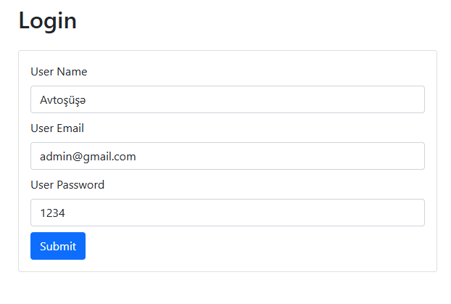
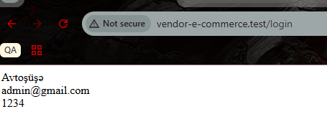
Nəticə

Slide 20
.

Slide 21
.

Slide 22
.

Slide 23
.

